Slide 1
Papp Ildikó pappildiko007@gmail.com
Junior automatizált tesztelő szakirány Vizsgaremek védés
Conduit alkalmazás tesztelése
2021. szeptember 6.

Slide 2

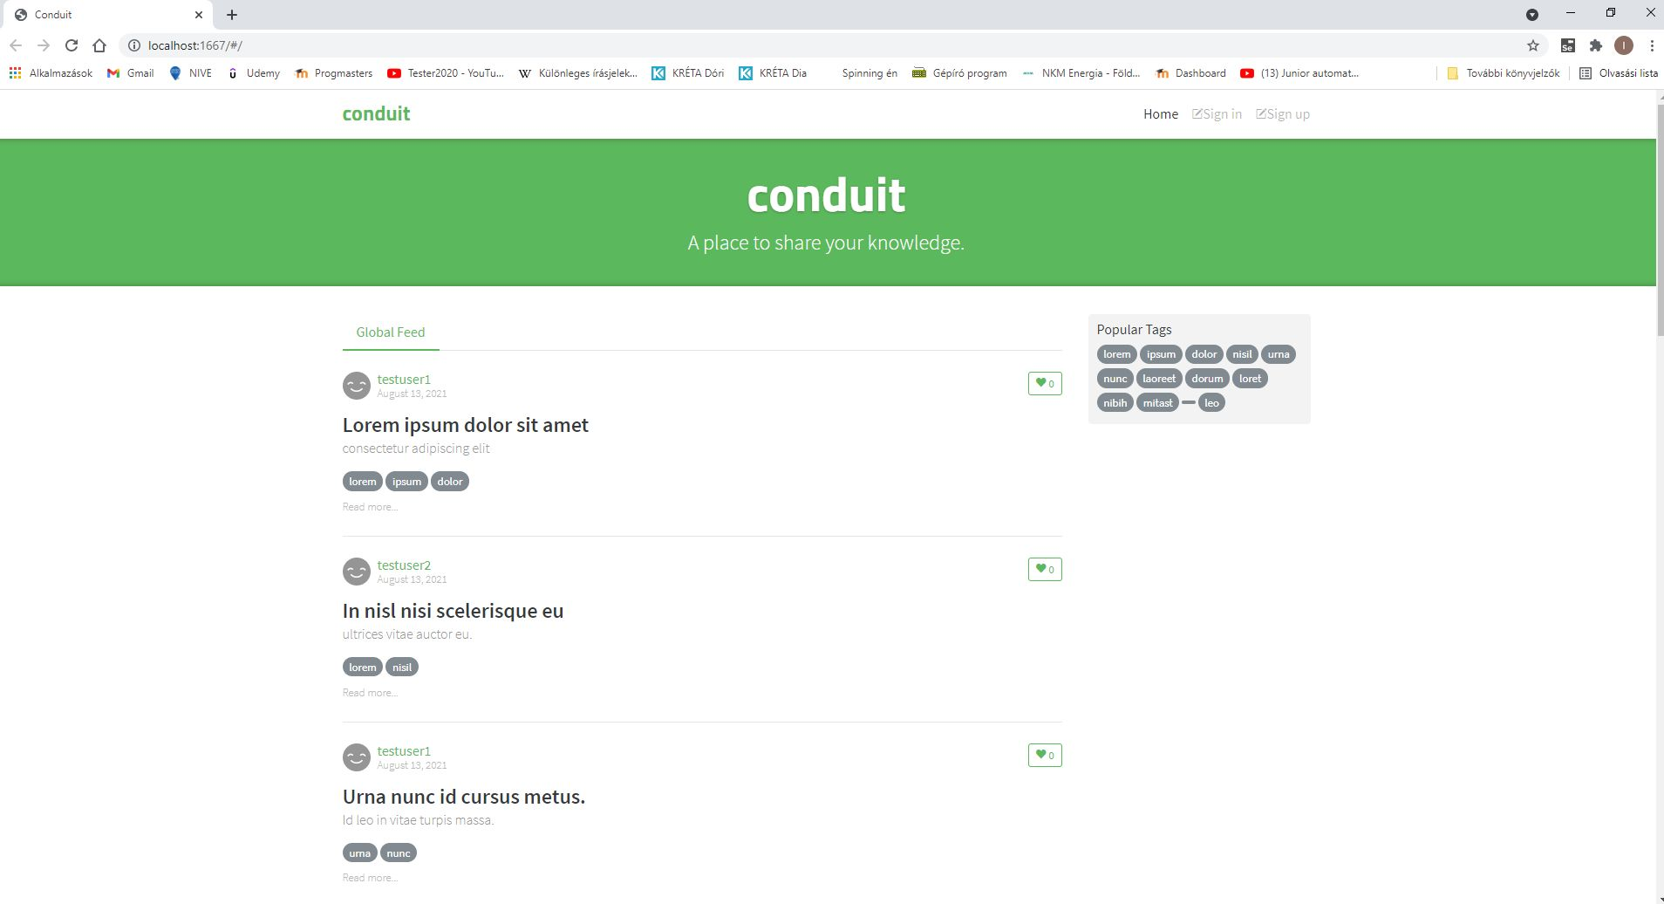
CONDUIT FŐOLDAL

Slide 3
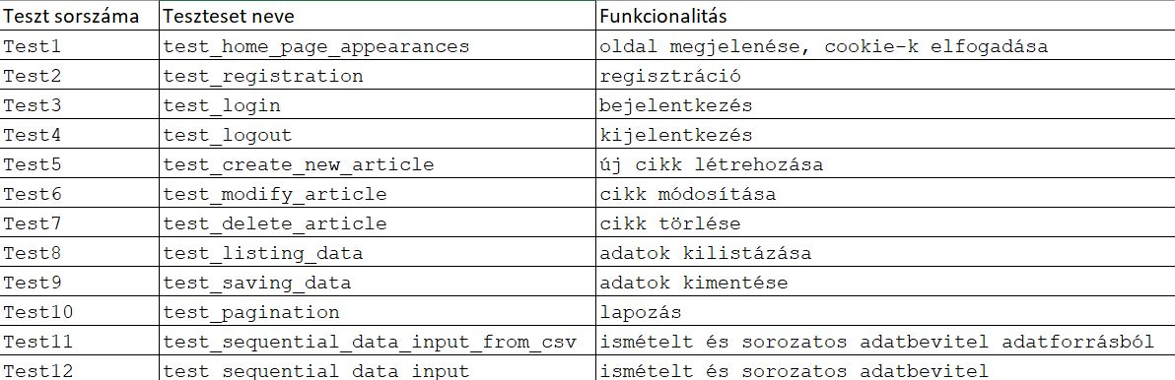
AUTOMATIZÁLT TESZTESETEK

Slide 4
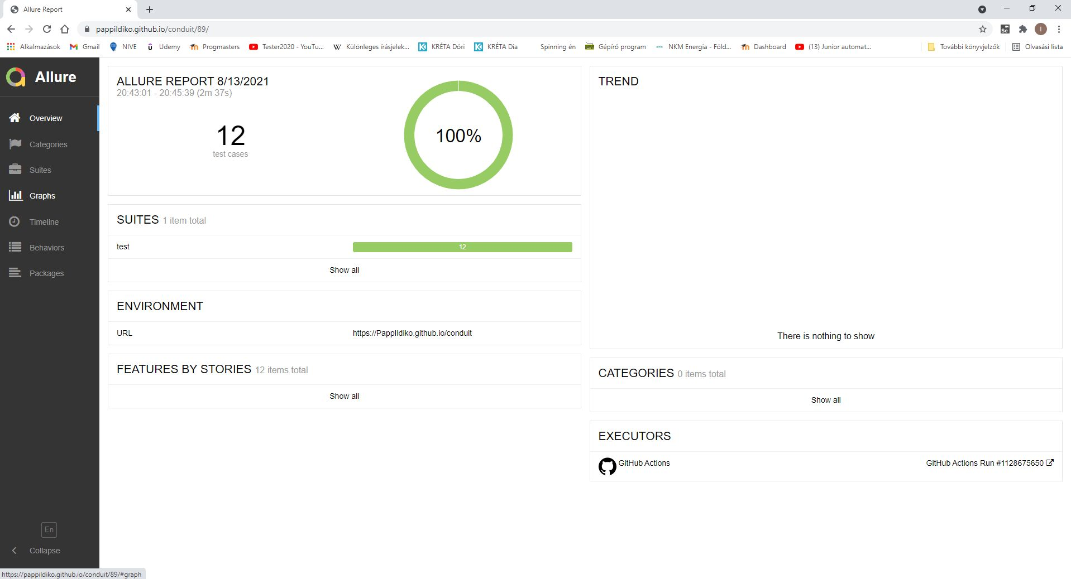
MANAGEMENT RIPORT

Slide 5
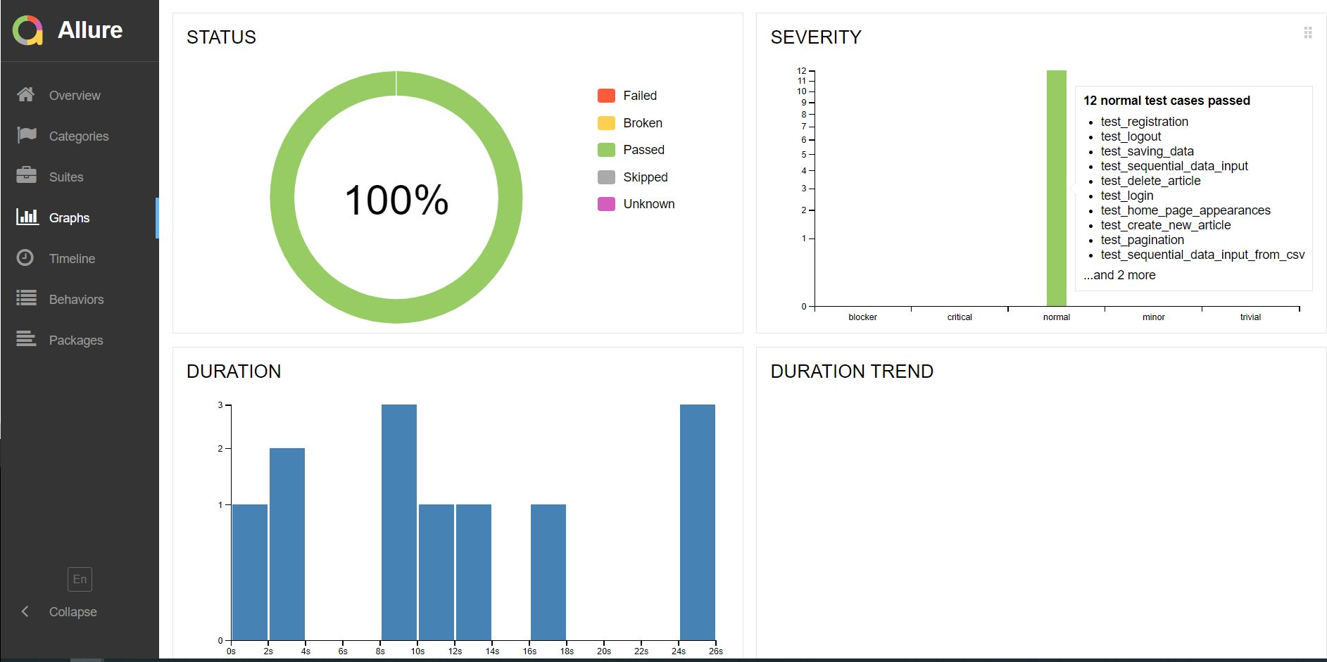
STATUS RIPORT

Slide 6
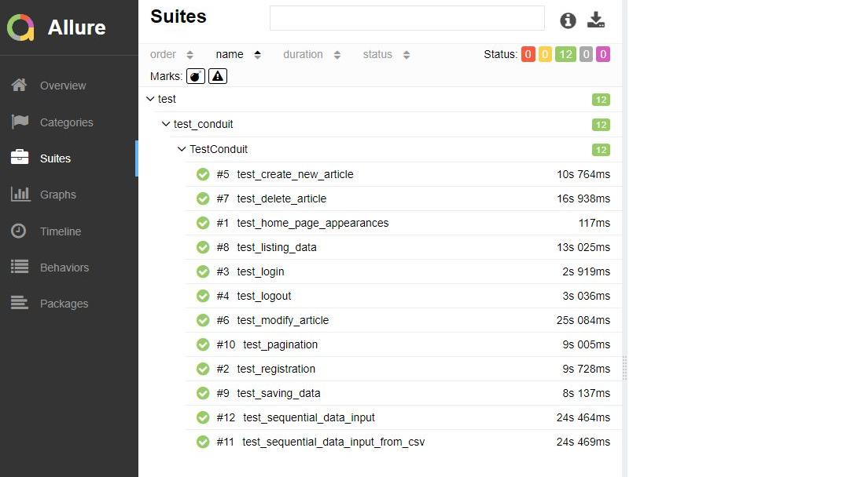
GITHUB ACTIONS WORKFLOW - SUITES

Slide 7
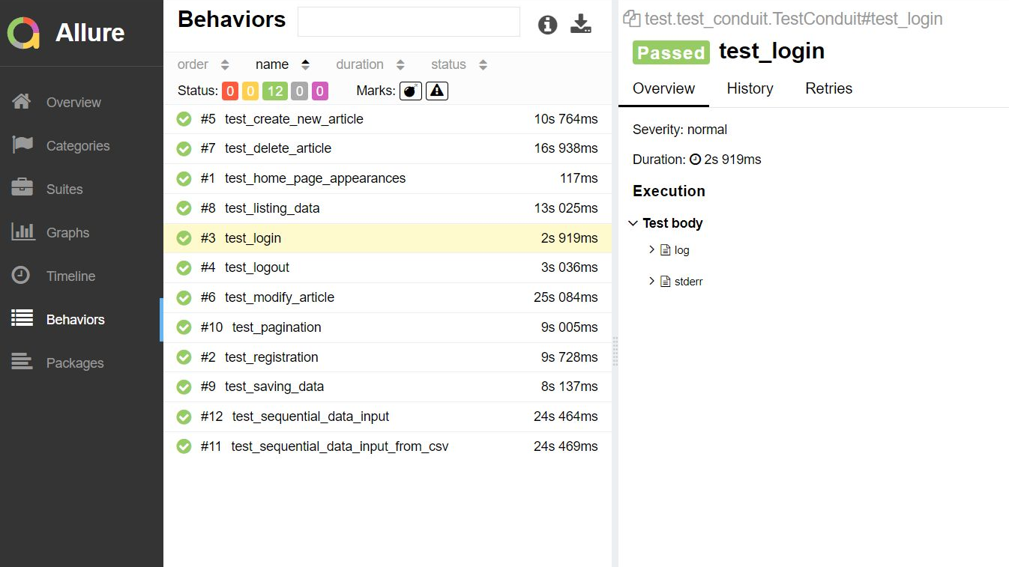
GITHUB ACTIONS WORKFLOW - BEHAVIORS

Slide 8
LINKEK
Alkalmazás url-je:
http://localhost:1667/#/
Tesztek forráskódja:
https://github.com/PappIldiko/conduit/blob/master/test/test_conduit.py
https://github.com/PappIldiko/conduit/blob/master/test/comments.csv
Tesztek dokumentációja:
https://github.com/PappIldiko/conduit/tree/master/documentation
Vezetői tesztjelentés - ALLURE riport:
https://pappildiko.github.io/conduit/89/
Readme:
https://github.com/PappIldiko/conduit/blob/master/README.md

Slide 9
Nagyon köszönöm a figyelmet ☺

